Slide 1
Trường mầm non Hoa Hồng
Lĩnh vực: Phát triển thẩm mỹ
Chủ điểm: Gia đình
Vận động: Mẹ đi vắng
Nghe hát : Mẹ ơi có biết
TCAN : Ai nhanh nhất
Giáo viên: Phạm Thị Thúy
Lớp : Mầm 2

Slide 2
ỔN ĐỊNH
TRÒ CHUYỆN VỀ GIA ĐÌNH CỦA BÉ

Slide 4
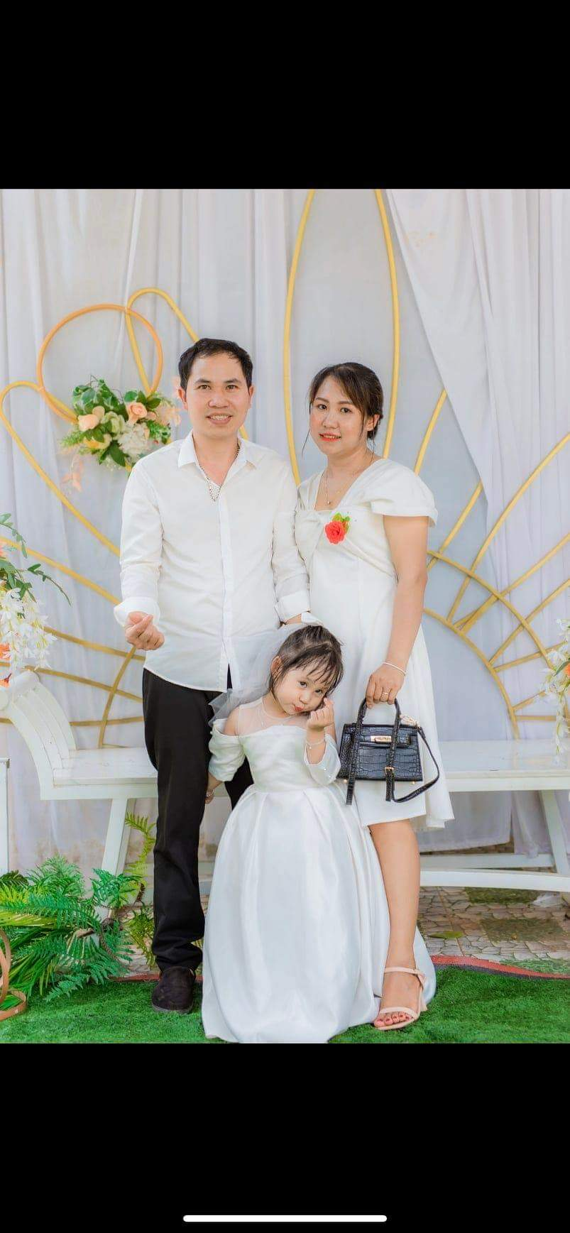

Slide 5
ÔN LẠI BÀI HÁT “ MẸ ĐI VẮNG”
Cô hát lần 1
Nội dung
Cả lớp hát

Slide 6
VẬN ĐỘNG BÀI HÁT “MẸ ĐI VẮNG”

Slide 7
NGHE HÁT:
“MẸ ƠI CÓ BIẾT”

Slide 8
TRÒ CHƠI ÂM NHẠC:
AI NHANH NHẤT

Slide 9
Kết thúc
XIN CHÀO VÀ HẸN GẶP LẠI!
Chúc các cô mạnh khỏe, công tác tốt!
Chúc con con ngoan ngoãn, chăm học

